Slide 1
Introduktion til Programmering og Problemløsning (PoP)
Jon Sporring
Department of Computer Science
2020/09/04

Slide 2
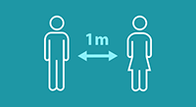





Corona – guidelines
Velkommen til hold-/auditorieundervisning
Vi skal følge følgende retningslinjer:
Mød ikke op, hvis du har symptomer på COVID-19 – også lette
Host/nys i ærmet
Hold afstand på minimum 1 meter,
Undgå at bruge elevatorer. Hold 2 m afstand, hvis de bruges.
Sprit hænder, når du går ind i bygningen
Sprit hænder når du går ind i UV-lokalet
Sørg for god håndhygiejne - grundigt og ofte
Ved indgang i lokalet; sæt jer, så tæt passage af andre minimeres
Vær opmærksom på, hvor I må/ikke må sidde
Sid med min. 1 m afstand
Undgå at gå rundt under undervisningen
Meld dig til at rengøre pladser efter undervisning – husk at rengøre sprayflaske efter brug
Del ikke udstyr med andre
Tøm lokalet tættest på udgangen først
Forlad lokalet i god ro og orden
Hold afstand til hinanden

Slide 3
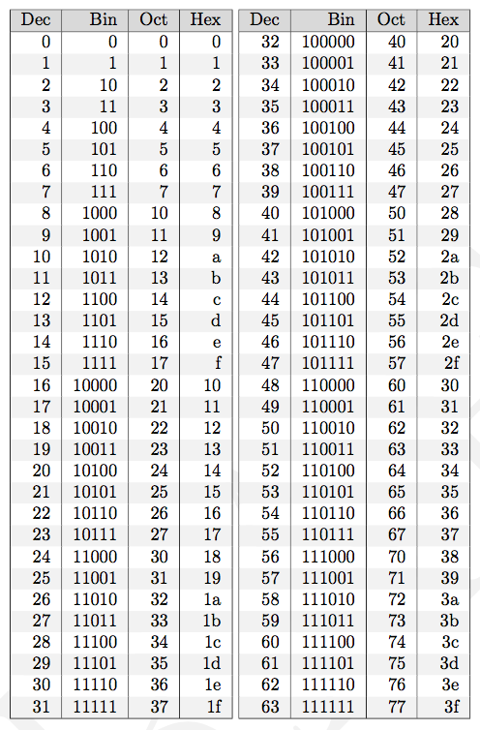
Alt på computeren er relateret til binære tal
https://tinyurl.com/ycpxcto5
Antal tal ved n bits: 2^{n}

Slide 4
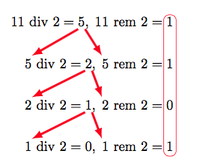
Dividér med 2 algoritmen
Hvad gøre dividér med 2?
Eksempler:
4 = 0100₂
4/2 = 2 = 0010₂
12 = 1100₂
12/2 = 6 = 0110₂
3 = 0011₂
3/2 =
1,5
= 0001.1₂
https://tinyurl.com/y7s5979a

Slide 5
Heltal og endelig præcision
Bytes er 8 bit => 2⁸ forskellige tal
let a = 50y;;
a*10y;;

Slide 6
Floats og problemet med endelig præcision
Floats er 64 bit => 2⁶⁴ forskellige tal
let a = 1.0
let b = 1e-10
let c = a+b;;
printfn "a=%A, b=%A , c=%A " a b c;
printfn ”%A" (c-1.0);
let a = 1e10
let b = a/1e-5
let c = b - 1e15
Konsekvens:
a = 3.0 vs. abs (a – 3.0) < 0.1

Slide 7
Resumé
Vi har talt om tal:
Hvor mange man kan have på n bits
Repeteret divider-med-2 algoritmen
Overflow i heltalsberegninger
Regnefejl i floats og konsekvens for sammenligning af floats

Slide 8
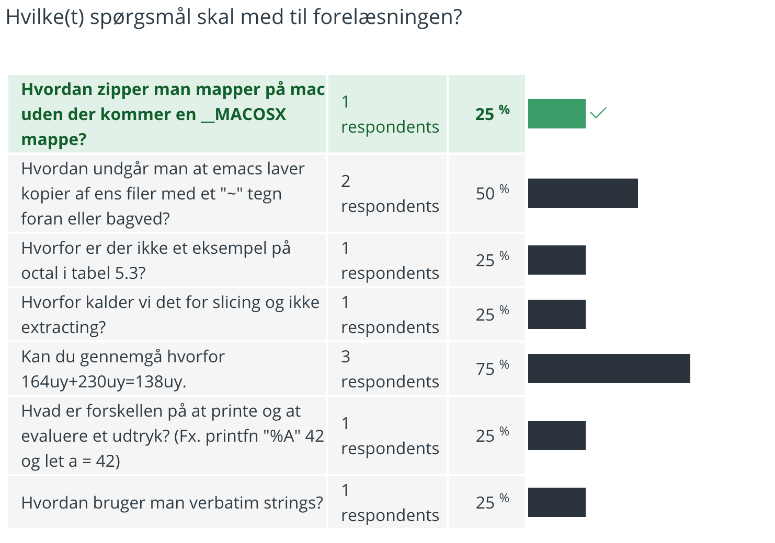
Spørgetime

